Slide 1
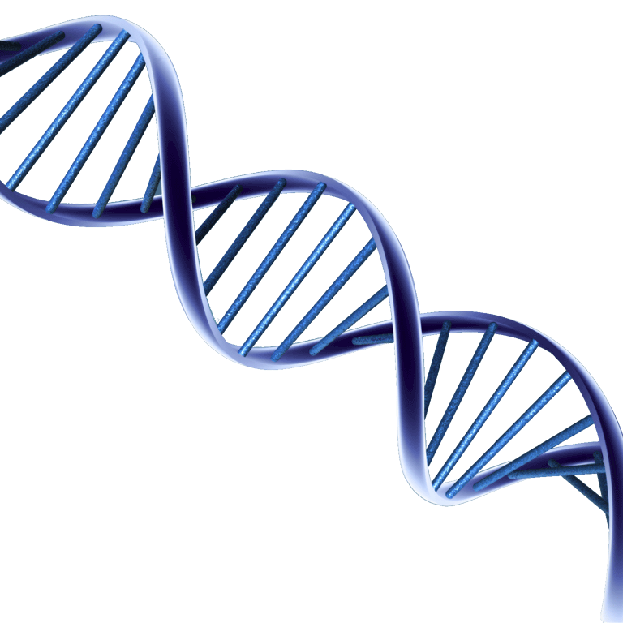
ALGORYTM GENETYCZNY
OPTYMALIZOWANIE POKOLENIA DO DOSKONAŁOŚCI

Slide 2
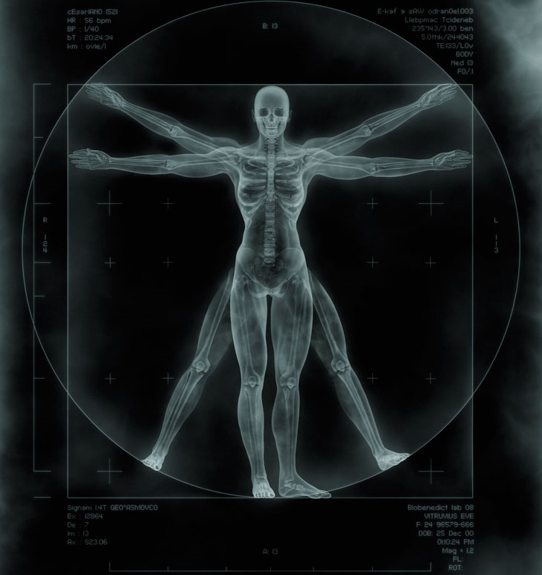
Perfekcyjne DNA
Optymalizowanie populacji do ideału
Mamy wybrana populację która ma sztuczne zaprojektowany idealne DNA. Jak zoptymalizować rozmnażanie populacji, by zbliżyła się ona do idealnego kodu DNA.
Minimalizuje ilość pokoleń potrzebnych do uzyskania efektu
Rozwiązuje problem przy pomocy metaheurystyki - ogólny algorytm (heurystyka) do rozwiązywania problemów obliczeniowych. Algorytm metaheurystyczny można używać do rozwiązywania dowolnego problemu, który można opisać za pomocą pewnych definiowanych przez ten algorytm pojęć. Określenie powstało z połączenia słowa "meta" ("nad", tutaj w znaczeniu "wyższego poziomu") oraz słowa "heurystyka" (gr. heuriskein - szukać), co wynika z faktu, że algorytmy tego typu nie rozwiązują bezpośrednio żadnego problemu, a jedynie podają sposób na utworzenie odpowiedniego algorytmu
Korzystam z algorytmu genetycznego(omówiony zostanie na kolejnych slajdach)
Dla samego problemu optymalizacji nie da się powiedzieć czy znaleźliśmy rozwiązanie optymalne. Gdyż ze względu na specyfikę problemu(wiele zmiennych losowych).
Heurystyka (gr. heuresis – odnaleźć, odkryć, heureka – znalazłem) – metoda znajdowania rozwiązań, dla której nie ma gwarancji znalezienia rozwiązania optymalnego, a często nawet prawidłowego. Rozwiązań tych używa się np. wtedy, gdy pełny algorytm jest z przyczyn technicznych zbyt kosztowny lub gdy jest nieznany/losowy (np. przy przewidywaniu pogody lub przy wykrywaniu niektórych zagrożeń komputerowych, takich jak wirusy lub robaki).

Slide 3

Przykład małpy
Szansa na losowe wykonanie takiego zdarzenia
Wyobraźmy sobie, że małpa wstukuje w klawiaturę ATGC Prawdopodobieństwo, że małpa stukająca w klawiaturę wprowadzi taki sam kod DNA jest równa 1/4^długość DNA.
Przy długości dna równym 200 szansa na wpisanie przez nią idealnie takiego samego DNA jest równa 1 na 2582249878086908589655919172003011874329705792829223512830659356540647622016841194629645353280137831435903171972747493376

Slide 4
Przebieg algorytmy genetycznego
Cześć pierwsza




Ustawienie
Ocena
Rozdzielenie genów
Mutacje
01. Tworzę wzór idealnego DNA
02. . Tworze populacje N elementową
03. Każdemu elementowi wylosowywuję DNA
01. Oceniam jak bardzo zbliżone jest każde DNA. do ideału
02. Ustalam % wartość dla której DNA jest bardziej odpowiednie od reszty
03. Rozlosowywuje pary bazując na ich % przydatności genowej
01. Rozlosowywuję ile genów przechodzi od ojca a ile od matki
02. Przydzielam geny.
03. Tworze dziecko
01. Rozlosowywuje na każdym elemencie DNA czy ma wystąpić mutacja..
02. Jeżeli jest rozlosowana podmieniam losowy nukleotyd
.

Slide 5
Przebieg algorytmy genetycznego
Część druga



Dodaje do populacji
Zamiana pokoleń
Wyjście
01. Dodaje dziecko do populacji.
02. Ponawiam proces od rozdzielenia genów
03. Kompletuje nowe pokolenie
01. Zamieniam stara generacje nowym pokoleniem.
02. Ponawiam proces od oceny nowego pokolenia.
.
01. Jeżeli w jakiejkolwiek populacji trafi się idealne DNA, wychodzę z pętli .
02. Otrzymuje pokolenie zoptymalizowane genetycznie do oryginału

Slide 6
Rozdzielanie genów
Ustalam ile genów będzie pochodzić od rodziców
Bierzemy cześć genów od jednego osobnika którego losowaliśmy w populacji. Oraz część genów od drugiego. Losujemy midpoint, czyli ile genów będzie od jednego z rodziców. Drugi rodzić uzupełnia brakującą pule.
Parent One
55%
Featured Service slogan
Parent Two
45%
Featured Service slogan

Slide 7
Tablica prób
wyniki
 | Długość DNA | Wielkość Genracjii | Ilość Generacji
Pierwsza próba | 5 | 20 | 4
Druga próba | 10 | 100 | 15
Trzecia próba | 10 | 50 | 22
Czwarta próba | 200 | 100 | Czas pracy powyżej 5 sec

Slide 8
Dziękuje za uwagę
Jakie macie pytania?

